Slide 1
„Pomoć u pripremi strateške procjene utjecaja na okoliš za Strategiju prometnog razvoja Republike Hrvatske “ Identifikacijski broj IPA 2007/HR/16/IPO/002-0215-provodi se u okviru okvirnog ugovora LOT 2 ”Promet i infrastruktura”
MINISTARSTVO POMORSTVA, PROMETA I INFRASTRUKTURE (MPPI)
Republika Hrvatska
PREDSTAVLJANJE
STRATEŠKE STUDIJE UTJECAJA NA OKOLIŠ
1. srpnja 2014.
Demetres Economides, voditelj projekta, stručnjak za SPUO

Slide 2
"Podrška u pripremi strateške procjene utjecaja na okoliš (SPUO) za Strategiju prometnog razvoja Republike Hrvatske"
Struktura prezentacije
Ciljevi
SPUO metodologija
Strategija prometnog razvoja RH 2014.-2030.
Rezultati strateške procjene utjecaja na okoliš

Slide 3
"Podrška u pripremi strateške procjene utjecaja na okoliš (SPUO) za Strategiju prometnog razvoja Republike Hrvatske"
Ciljevi
Opći cilj strateške procjene utjecaja na okoliš (SPUO) je stvoriti uvjete za učinkovit razvoj prometnog sektora u Republici Hrvatskoj te omogućiti planiranje infrastrukturnih ulaganja na temelju nove Strategije prometnog razvoja, uzimajući u obzir aspekte zaštite okoliša

Slide 4
"Podrška u pripremi strateške procjene utjecaja na okoliš (SPUO) za Strategiju prometnog razvoja Republike Hrvatske"
Proces izrade SPUO
Ocjena o potrebi | Da li je Strateška procjena utjecaja na okoliš potrebna?
Djelokrug i sadržaj | Koji su prometni/ciljevi zaštite okoliša infrastrukturnog plana ? Kojim pitanjima bi se procjena trebala baviti? Koja metoda procjene je izvediva s raspoloživim podacima?
Procjena utjecaja na okoliš | Koliko su značajni utjecaji? Kako se to može smanjiti, ukoliko bude potrebno? Kako to nadzirati nakon donošenja odluke?
Pregled | Da li je izvješće razumljivo i nepristrano? Jesu li raspravljena sva relevantna pitanja, uključujući alternative ? Jesu li prognoze i povezane metode jasno predstavljene?
Provedba i praćenje | Je li posve jasno kako će se provesti plan prometne infrastrukture? Jesu li prijedlozi za praćenje jasno predstavljeni ? Postoje li mehanizmi za ispravljanje neprihvatljivih aspekata?
Konzultacije i sudjelovanje | Postoji li plan javnog sudjelovanja? Postoji li postupak komunikacije s vlastima druge države u slučaju prekograničnog koridora?
Donošenje odluka | Da li je SEA integrirana u proces planiranja? Da li je SEA povezana s ostalim vrstama procjene? Da li je SEA potpuno uzeta u obzir prilikom donošenja mišljenja?

Slide 5
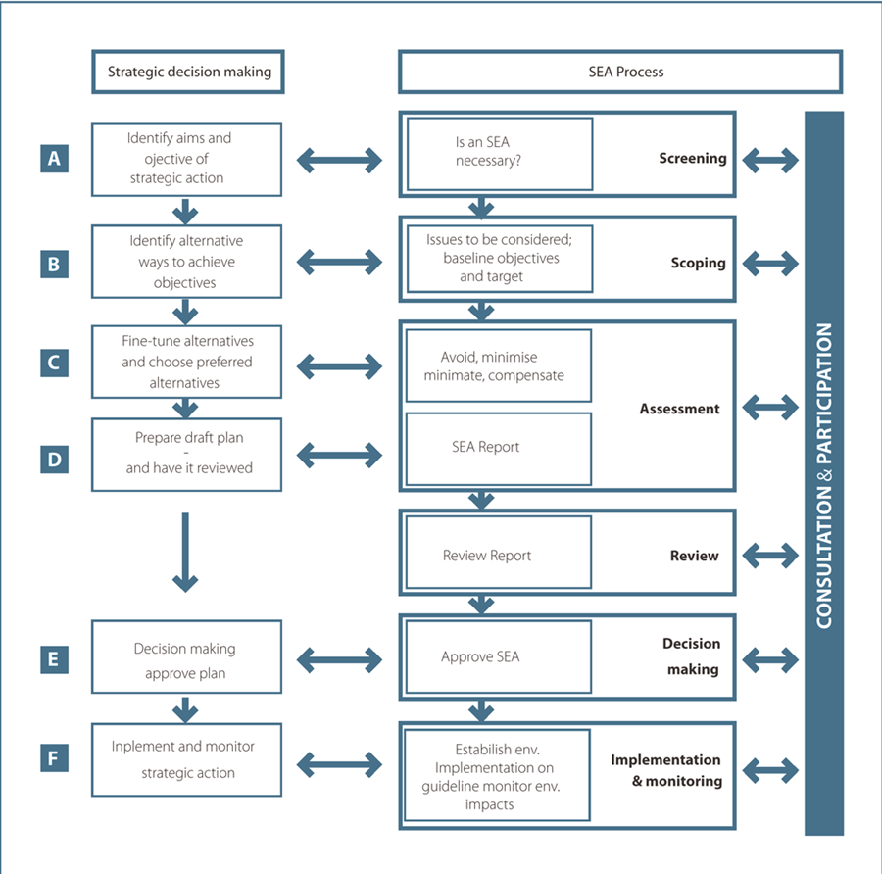
"Podrška u pripremi strateške procjene utjecaja na okoliš (SPUO) za Strategiju prometnog razvoja Republike Hrvatske"
Međuodnos procesa izrade Strategije i SPUO

Slide 6
"Podrška u pripremi strateške procjene utjecaja na okoliš (SPUO) za Strategiju prometnog razvoja Republike Hrvatske"
Metodologija procjene-ciljevi Strategije u odnosu na ciljeve SPUO
cilj: procijeniti kompatibilnost ciljeva strategije u odnosu na ciljeve SPUO
metodologija:
 | ciljevi su snažno kompatibilni (u izravnom su odnosu, točnije ispunjenje jednog cilja vodi k ispunjenju drugog cilja)
 | ciljevi su djelomično kompatibilni (u neizravnom su odnosu, točnije ispunjenje jednog cilja ima rezultate koji promiču ispunjenje drugih)
 | kompatibilnost je nesigurna (odnosno kompatibilnost ovisi o tome kako je ispunjen, može imati pozitivne i negativne rezultate)
 | nema očitih odnosa između ovih ciljeva
 | ciljevi su nekompatibilni

Slide 7
"Podrška u pripremi strateške procjene utjecaja na okoliš (SPUO) za Strategiju prometnog razvoja Republike Hrvatske"
Procjena rezultata- Procjena alternativa (varijanti)
Za svaki SPR cilj:
Opće mjere:
visoka razina unutarnje kompatibilnosti,
sukladni jedni s drugima
dokazano da su potrebni bez obzira na konačnu odluku o preferiranom vidu
nisu sukladni ni jednoj grupi mjera
Varijantne (alternativne) mjere
Može omogućiti napredak u ostvarenju cilja SPR
Cilj: ispitati sukladnost varijantnih mjera sa SPUO ciljevima i potencijalnu nužnosti da ih se uključi u osnovne mjere Strategije
Metodologija: varijantne mjere ocjenjuju se prema ljestvici:
 | Potpuno u skladu s ciljevima SPUO -treba ga uključiti u set mjera
 | Promiče implementaciju ciljeva Strategije – potrebno je razmisliti o uključivanju u set mjera
 | Nesigurno je hoće li izvršenje promicati ispunjenje ciljeva Strateške procjene utjecaja na okoliš (može imati pozitivan i negativan utjecaj ovisno o načinu implementacije)
 | Nema odnosa s ciljevima SPUO
 | Suprotno ciljevima SPUO

Slide 8
"Podrška u pripremi strateške procjene utjecaja na okoliš (SPUO) za Strategiju prometnog razvoja Republike Hrvatske"
Metodologija procjene - Mjere
Cilj: procijeniti značajne pozitivne i/ili negativne učinke specifičnih prijedloga sadržanih u Strategiji u odnosu na relevantne ciljeve zaštite okoliša.
Metodologija
Karakter utjecaja | Simboli | Objašnjenje
Vjerojatnost | !! | Vrlo vjerojatno
 | ! | Vjerojatno
Skala | _ _ | Velika skala negativno
 | _ | Negativno
 | + + | Velika skala pozitivno
 | + | Pozitivno
 | 0 | Neutralno
Učestalost / trajanje | >> | Često do konstantno / Dugotrajno do stalno
 | > | Povremeno / kratkotrajno
Reverzibilnost | IR | Ireverzibilno
 | R | Reverzibilno
Nesigurnost (u svim navedenim slučajevima) | ? | Mogući utjecaj potpuno ovisi o uvjetima implementacije (može biti pozitivan ili negativan)

Slide 9
"Podrška u pripremi strateške procjene utjecaja na okoliš (SPUO) za Strategiju prometnog razvoja Republike Hrvatske"
Strategija prometnog razvoja RH
Opći cilj: postizanje učinkovitog i održivog prometnog sustava na području Republike Hrvatske, uzimajući u obzir novu ulogu zemlje nakon ulaska u Europsku uniju u srpnju 2013.
Glavna načela Strategije :
Zaštititi okoliš
Osigurati sigurnost
Osigurati učinkovitost
Osigurati financijsku održivost
Poboljšati dostupnost i društvenu uključenost
Poboljšati energetsku učinkovitost
Poboljšati podjeli u korist javnog prijevoza i okolišno prihvatljivijih načina prometa (pječaćenje i bicikliranje)
Povećati razinu usluge
Osigurati kvalitetu usluge
Osigurati interoperabilnost sustava

Slide 10
"Podrška u pripremi strateške procjene utjecaja na okoliš (SPUO) za Strategiju prometnog razvoja Republike Hrvatske"
Ciljevi
Strategije
CILJEVI | PODCILJEVI
1. Poboljšanje prometne povezanosti i koordinacije sa susjednim zemljama | 1a eliminacija zastoja na granicama
 | 1b poboljšanje dostupnosti međunarodnog prometa inozemnim putnicima (uključujući tranzitni promet)
 | 1c poboljšanje dostupnosti međunarodnog teretnog prometa (uključujući tranzitni promet)
2. Poboljšanje dostupnosti međunarodnog prometa unutar Hrvatske | 2a poboljšanje dostupnosti međunarodnog putničkog prometa – Središnja Hrvatska (Zagreb)
 | 2b poboljšanje dostupnosti međunarodnog putničkog prometa – Sjeverno Primorje (Rijeka)
 | 2c poboljšanje dostupnosti međunarodnog putničkog prometa – Istočna Hrvatska (Osijek- Slavonski brod)
 | 2d poboljšanje dostupnosti međunarodnog putničkog prometa- Sjeverna i Središnja Dalmacija (Split- Zadar)
 | 2e poboljšanje dostupnosti međunarodnog putničkog prometa – Južna Dalmacija (Dubrovnik)
3. Poboljšanje regionalne putničke povezanosti u Hrvatskoj pojačavanjem teritorijalne povezanosti | 3a poboljšanje regionalne povezivosti s kopnom
 | 3b poboljšanje regionalne povezivosti prema/sa/između otoka
4. Poboljšanje dostupnosti putnicima prema i unutar glavnih urbanih aglomeracija | 4a poboljšanje dostupnosti putnicima - čvor Zagreb
 | 4b poboljšanje dostupnosti putnicima – čvor Rijeka
 | 4c poboljšanje dostupnosti putnicima – čvor Zadar
 | 4d poboljšanje dostupnosti putnicima – čvor Split
 | 4e poboljšanje dostupnosti putnicima – čvor Osijek
 | 4f poboljšanje dostupnosti putnicima – čvor Dubrovnik
5. Poboljšanje pristupačnosti teretnog prometa unutar Hrvatske | 5a poboljšanje dostupnosti teretnog prometa -Središnja Hrvatska (Zagreb)
 | 5b poboljšanje dostupnosti teretnog prometa - Sjeverni Jadran (Rijeka)
 | 5c poboljšanje dostupnosti teretnog prometa - Istočna Hrvatska (Osijek - Slavonski Brod)
 | 5d poboljšanje dostupnosti teretnog prometa - Sjeverna i Srednja Dalmacija (Split - Zadar)
 | 5e poboljšanje dostupnosti teretnog prometa – Južna Dalmacija ( Dubrovnik)
6. Poboljšanje prometnog sustava u smisluorganizacije i operativnog ustrojstva, a s ciljem osiguravanjaefikasnosti i održivosti samog sustava | 6a Prilagodba zakonodavstva, pravila i standarda zahtjevima Europe i najboljoj primjeni
 | 6b Poboljšanje organizacijskih postavki sustava i suradnje među mjerodavnim dionicima
 | 6c Poboljšanje operativne organizacije sustava
 | 6d Poboljšanje sigurnosti prometnog sustava
 | 6e Smanjenje/ ublažavanje utjecaja na okoliš
 | 6f Poboljšanje energetske učinkovitosti
 | 6g Financijska održivost prometnog sustava

Slide 11
"Podrška u pripremi strateške procjene utjecaja na okoliš (SPUO) za Strategiju prometnog razvoja Republike Hrvatske"
Sadašnje stanje i trendovi u Hrvatskoj
Socio-ekonomski uvjeti
Okoliš
zrak
klimatske promjene
buka
voda
tlo
biološka raznolikost i staništa
kulturna baština

Slide 12
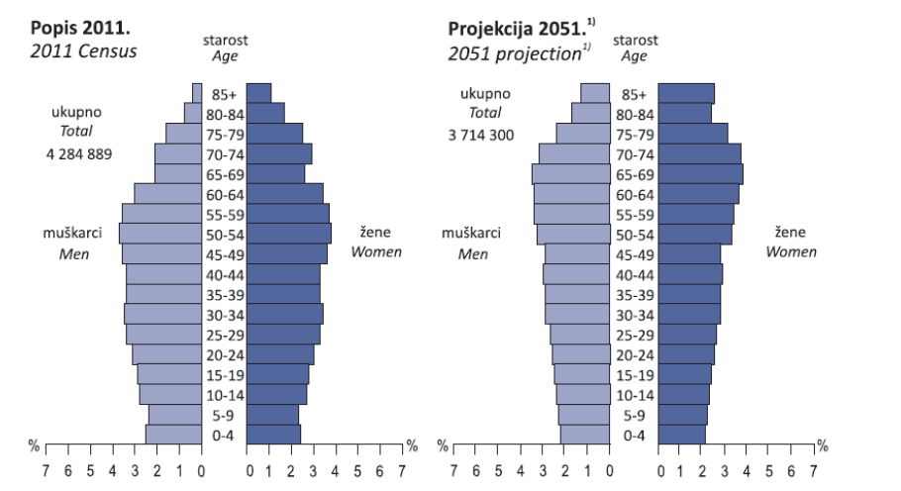
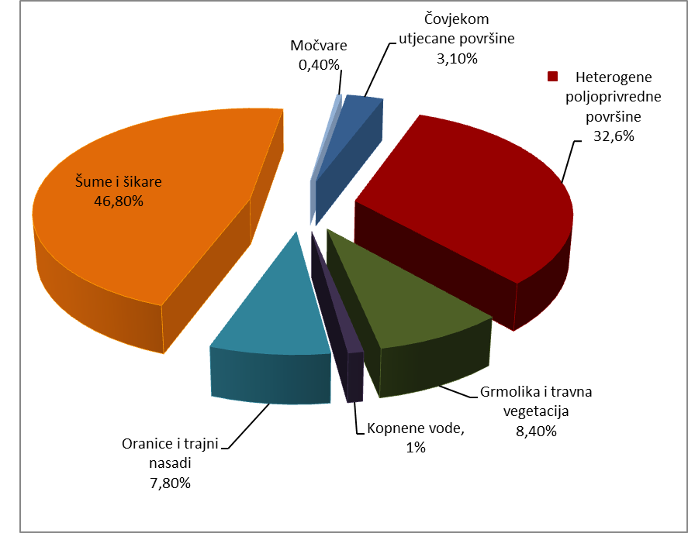
"Podrška u pripremi strateške procjene utjecaja na okoliš (SPUO) za Strategiju prometnog razvoja Republike Hrvatske"
Profil zemlje
Stanovništvo: 4,3 milijuna (Popis stanovništva iz 2011.), s trendom smanjivanja broja (prognoza za 2051: 3,7 milijuna).
Postoji trend urbanizacije, ali gustoča naselje nosti je i dalje niska.
Geomorfologija: Krško područje 54% površine (reljefna specifičnost).
Zemljopis: 3 regije (Panonska i Peri-Panonska područje, planinskom području, Jadransko podrućje. Ukupno 1185 otoka, 47 naseljeno, 651 nenaseljena, 389 hridi i 78 grebena..
Pokrivenost zemljišta:

Slide 13
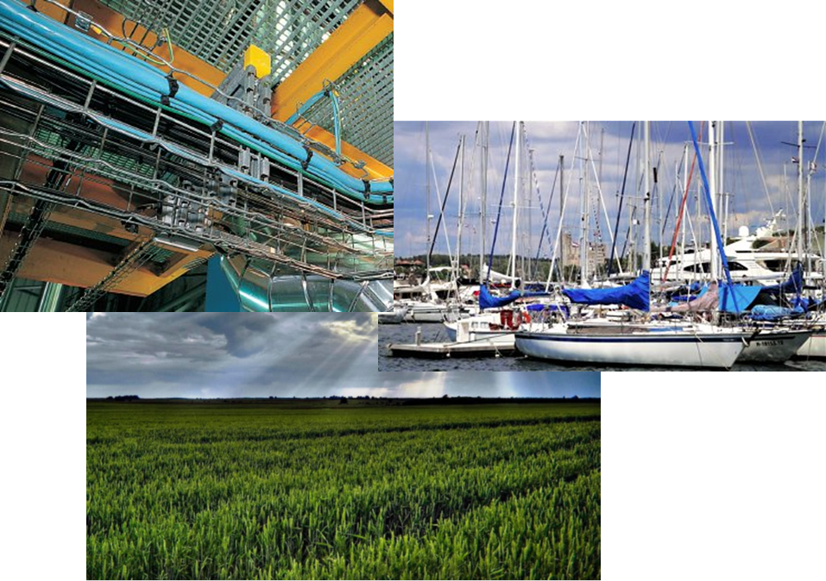
"Podrška u pripremi strateške procjene utjecaja na okoliš (SPUO) za Strategiju prometnog razvoja Republike Hrvatske"
Gospodarske aktivnosti
Industrija: Oko 20% BDP-a. U padu od 2008.
Glavni sektori: Proizvodnja hrane i pića, struje, plina, vode, proizvodnji kemikalija i kemijskih proizvoda, naftnih proizvoda i proizvoda od metala.
Građevinarstvo: Oko 6% BDP-a, ali je u opadanju od 2008
Poljoprivreda: Oko 4% BDP-a
Turizam: Oko 20% BDP-a. Strani turizam ima snažan trend rasta. Obalna zona je glavno odredište.
Turizam ima utjecaj na prometne potrebe i važan je pritisak na okoliš
Energija: električna energija uglavnom iz hidroelektrana i termoelektrana. Vjetar i drugi obnovljivi izvori energije predstavljaju male udjele. Povećanje uvoza električne energije u posljednje 2 godine.

Slide 14
"Podrška u pripremi strateške procjene utjecaja na okoliš (SPUO) za Strategiju prometnog razvoja Republike Hrvatske"
Kvaliteta zraka: općenito dobra– sustavno se prati
Klimatske promjene: Ukupno GHG emisija: 28256 ktn (2011) i.e 6.5 tn/capita (EU-27 aver.: 9.2 tn/capita). Prometni sektor: cca. 20% ukupnih GHG emisija
Buka: još se ne prati sustavno
Vodni resursi: Obilna količina, uglavnom dobre kvalitete - državne vode redovito se prate, Hrvatska nastavlja s provedbom odredaba Okvirne direktive o vodama i drugih direktiva o vodama u skladu s Planom upravljanja vodnim područjem
More: uglavnom izvrsne kvalitete, sustavno se prati
Tlo: suočava s prijetnjama poput erozije, povećane kiselosti tla, smanjenom biodostupnošću hranjivih tvari, kontaminacijom teškim metalima
Bioraznolikost: Velika raznolikost kopnenih, morskih i podzemnih staništa, dom značajanom djelu populacija mnogih vrsta ugroženih na europskoj razini
Kulturna baština: značajna kulturna baština iz svih razdoblja europske povjesti

Slide 15
"Podrška u pripremi strateške procjene utjecaja na okoliš (SPUO) za Strategiju prometnog razvoja Republike Hrvatske"
KATEGORIJA | CILJ | POKAZATELJ
Kakvoća zraka | Očuvanje dobre kakvoće zraka i smanjenje emisije lebdećih čestica PM10 | Emitirani NOx Emitirane PM10 Broj prekoračenja
Klimatske promjene | Smanjenje emisije stakleničkih plinova | Emitiran CO2-eq Primjena Održivog sustava za odvodnju na novim i poboljšanim infrastrukturnim projektima
Energija | Promicanje održivog korištenja energije | Ukupna potrošnja energije u prometu Potrošnja goriva po putničkom km Alternativna potrošnja goriva
Vode | Smanjiti onečišćenje površinskih i podzemnih voda | Ocjena stanja voda
More | Smanjiti onečišćenje mora | Vodni razredi za morsku vodu
Bioraznolikost i staništa, flora i fauna | Smanjiti negativne utjecaje na bioraznolikost i staništa | Namjena zemljišta u osjetljivim područjima (km2). Promjene u prometu (put.-km) u osjetljivom području. Kroz različite aktivnosti vezane uz promet implementiraju se brojna načini poboljšanja bioraznolikosti (kao što je sadnja autohtonih vrsta uz putove, implementacija bio/zeleniih mostova
Buka | Izbjegavanje izlaganju onim razinama koje ugrožavaju zdravlje ili kvalitetu života | Stanovništvo izloženo prometnoj buci
Tlo | Smanjiti negativne utjecaje na oštećenje tla (onečišćenje, premještanje) | Broj slučajeva onečišćenja
Kulturno naslijeđe | Smanjiti utjecaj na kulturno-povijesno okruženje | Udaljenost prometne infrastrukture Brojna obilježene lokacije i kulturni spomenici ugroženi su zbog prometa
Korištenje zemljišta | Smanjiti štetne učinke na korištenje zemljišta-promjene namjene | Zemljište iskorišteno za prometnu infrastrukturu (km2)
Materijalna dobra | Najbolje iskoristiti postojeću infrastrukturu i promicati održivi razvoj nove infrastrukture | Stopa ponovne uporabe i reciklaže materijala Omjer ekološki prihvatljivih građevinskih materijala Pogođena zemljišta (km2)
Proizvodnja otpada | Smanjenje proizvodnje otpada Usvajanje integriranih ekološki prihvatljivih postupaka upravljanja otpadom (uključujući upravljanje opasnim otpadom kao što je asfaltni materijal) | Promjena količine građevinskog otpada Udio otpada od izgradnje/ razgradnje koji se ponovo koristi/reciklira. Povećanje naknade od infrastrukture otpada/otpadnih voda
Stanovništvo | Promicanje održivih načina prijevoza | Stanovništvo koristi javni prijevoz i ekološki prihvatljiva prijevozna sredstva. % tereta prevoziti putem održavih načina prijevoza (željeznički i vodeni )
Zdravlje ljudi | Zaštita od priznatih zdravstvenih rizika zbog onečišćenja zraka Smanjiti prometne nesreće | Stanovništvo izloženu onečišćenju zraka Prometne nesreće koje uključuju tjelesne ozljede

Slide 16
"Podrška u pripremi strateške procjene utjecaja na okoliš (SPUO) za Strategiju prometnog razvoja Republike Hrvatske"
Rezultati procjene-Procjena ciljeva Strategije
niti jedan od ciljeva Strategije prometnog razvoja RH nije inkompatibilan s ciljevima SPUO.
svi ciljevi su djelomično kompatibilni s ciljevima SPUO vezanim uz poticanje održivih načina prijevoza budući oni promiču pristupačnost i teritorijalne cjelovitosti.
postoji veliki postotak nesigurnosti, osobito za ciljeve 2 (Poboljšanje pristupačnosti za putnike unutar Hrvatske), 4 (Poboljšanje pristupačnosti za putnike prema i unutar glavnih urbanih aglomeracija) i 5 (Poboljšanje organizacijske i operativne pripreme prometnog sustava u svrhu osiguranja) Strategije prometnog razvoja Republike Hrvatske zbog činjenice da će ispunjenje ovih ciljeva najvjerojatnije zahtjevati izgradnju i/ili proširenje prometne infrastrukture,
Karakterizacija |  | %
 | Ciljevi su snažno kompatibilni | 9%
 | Ciljevi su djelomično kompatibilni | 34%
 | Kompatibilnost ciljeva je nesigurna | 41%
 | Ciljevi nemaju očit odnos | 17%
 | Ciljevi nisu kompatibilni/inkompatibilni | 0%
Zaključno, iako stupanj neizvjesnosti postoji (što može biti uklonjeno specifičnostima budućih zahvata), SPR se fokusira na poboljšanje prometa u Hrvatskoj na održiv način.

Slide 17
"Podrška u pripremi strateške procjene utjecaja na okoliš (SPUO) za Strategiju prometnog razvoja Republike Hrvatske"
Rezultati procjene-procjena varijanti (alternativa)
Javni prijevoz, prijevoz željeznicom i unutarnjim plovnim putovima varijante su s boljim performansama za zaštitu okoliša.
Javni prijevoz je varijanta koju treba uzeti u obzir kao prioritetnu varijantu
Željeznički promet je okolišno najprihvatljivija varijanta za ispunjenje ciljeva tamo gdje varijanta javnog prijevoza ne postoji, a to može biti u sinergiji s JP gdje kao varijanta postoji.
Unutarnja plovidba kao varijanta ima općenito dobre performanse koje mogu djelovati u sinergiji sa željezničkom varijantom.
Pomorski promet kao varijantu treba pomno ispitati. Iako ima relativno dobar utjecaj na okoliš, treba uzeti u obzir širu perspektivu za razvoj obalnog područja, kako bi se izbjeglo prekomjerno iskorištavanje obalnog područja.
Cestovni varijantapredstavlja neizvjesnost. Ona obuhvaća izgradnju dijelova infrastrukture koji mogu imati negativne učinke na okoliš.
Varijanta zračnog prometa ne "stoji - sama" kao varijanta i treba je uzeti u obzir, uglavnom kao dodatnu varijantu vezanu uz druge varijante, jer uglavnom pokriva različite potrebe prijevoza.

Slide 18
"Podrška u pripremi strateške procjene utjecaja na okoliš (SPUO) za Strategiju prometnog razvoja Republike Hrvatske"
Rezultati procjena: Utjecaj Strategije
Kvaliteta zraka: Pozitivni ukupni utjecaji, zbog poticanja javnog prijevoza, željezničkog, i plovidbe unutarnjim plovnim putevima. Emisije u zrak (uglavnom PM10 i ispušni plinovi) očekuju se tijekom faze izgradnje infrastrukture.
Klimatske promjene: Pozitivni ukupni učinci SPR, zbog poticanja javnog prijevoza, željeznice, plovidbe na unutarnjim plovnim putovima. Emisije stakleničkih plinova očekuju se tijekom faze izgradnje infrastrukture
Energija: Pozitivni utjecaji na energetsku učinkovitost, jer promiče mjere kao što su modernizacija flote, korištenje alternativnih goriva

Slide 19
"Podrška u pripremi strateške procjene utjecaja na okoliš (SPUO) za Strategiju prometnog razvoja Republike Hrvatske"
Rezultati procjene: Utjecaj Strategije
Vode: mogu se očekivati negativni utjecaji iz mjera sektora unutarnje plovidbe, zbog jaružanja i ostalih građevinskih radova, zagađenje vode zbog izljevanja ili ispuštanja, sedimentacije, termalnog zagađenj itd. Kopneni prijevoz može imati utjecaje zbog izljevanja i akcidenata opasnim tvarima.
More: najznačajniji nepovoljni utjecaji mogu se očekivati se tijekom izgradnje i korištenja mjera, a odnose se jaružanje i druge građevinske radove, zagađenja vode zbog izlijevanja ili ispuštanja, sedimentacije, termalnog onečišćenja mora, itd.
Bioraznolikost, flora i fauna (ekološka mreža)
Plovidba unutarnjim plovnim putevima i pomorstvo mogu imati učinke na staništa uglavnom zbog izmjenjenih vodnih tijela, poremećaja staništa i raseljavanja uzrokovanih građevinskim radovima i povećanjem prometa, prepreka ma migracijama i širenju staništa, unošenjem invazivnih i ne-autohtoinih vrsta
Što se kopnenog prijevoza tiče, najvažniji utjecaji se mogu očekivati zbog fragmetacija staništa zbog izgradnje prometne mreže.

Slide 20
"Podrška u pripremi strateške procjene utjecaja na okoliš (SPUO) za Strategiju prometnog razvoja Republike Hrvatske"
Rezultati procjene: Utjecaj Strategije
Buka: Povećana razina buke tijekom faze predviđene izgradnje infrastrukture. Povećana razina buke se očekuje u blizini prometne infrastrukture te u lukama.
Tlo: Negativni utjecaji mogu se očekivati zbog slučajnog prolijevanja tijekom izgradnje i korištenja infrastrukture, kao i zbog taloženja i taloženja onečišćujućih tvari u zraku, uzrokovana emisijama različitih vrsta prijevoza. Štoviše, mjere predviđene za unutarnju plovidbu i pomorstvo mogu izazvati eroziju tla.
Kulturna baština: budući da SPR uglavnom predviđa obnovu i proširenje postojeće infrastrukture značajnijih dodatni učinci se ne očekuju. Negativni utjecaji mogu se pojaviti u fazi izgradnje infrastrukture, te bi ih trebalo pažljivo ocjenjivati ​​na projektnoj razini prije faze radova.
osim toga, poboljšanje dostupnosti kulturnih i povijesnih područja dovodi do povećanja posjetitelja, a time i do sekundarnih učinaka, kao što su stvaranje otpada, buke, i sl.
Korištenje zemljišta: budući da SPR uglavnom predviđa obnova i proširenje postojeće infrastrukture dodatni značajni utjecaji se ne očekuju. Međutim, utjecaj na korištenje zemljišta bi trebao biti ispitan u kombinaciji s drugim razvojnim politikama, kao što su prostorno razvojne politike.

Slide 21
"Podrška u pripremi strateške procjene utjecaja na okoliš (SPUO) za Strategiju prometnog razvoja Republike Hrvatske"
Rezultati procjene: Utjecaj Strategije
Materijalna dobra: Većina mjera predviđenih u SPR odnose se na obnovu, poboljšanje i modernizaciju postojeće infrastrukture. To je u skladu s ciljevima SPUO najboljeg korištenja postojeće infrastrukture, a time se i utjecaj smatra pozitivnim. Što se tiče promocije održivog razvoja nove infrastrukture, utjecaj može biti negativan, s obzirom na činjenicu da će nužnost građevinskog materijala dovesti do povećanja potražnje za izgradnju osnovnih materijala (poput pijeska, vapnenca i sl.), koji mogu unazaditi određena područja (područjebja vađe).
Proizvodni otpad: glavni utjecaji vezan uz proizvodnju otpada tiče se izgradnja predviđene infrastrukture za sve sektore, tijekom koje će biti proizvedene velike količine građevinskog otpada. Negativni utjecaji predviđa se zbog korištenja željezničkog prometa, kao i riječnih i pomorskih lučkih djelatnosti.
Stanovništvo: SPR promovira održiv načina prijevoza, a očekuje se kako bi će se smanjiti rizik za ljudsko zdravlje zbog zagađenja zraka.
Sigurnost: SPR ima pozitivne učinke na sigurnost prometa zbog ublažavanja i obnove prometne mreže, obnavljanja flote, kao i promicanja specifičnih mjera koje će osigurati prometnu sigurnost.

Slide 22
"Podrška u pripremi strateške procjene utjecaja na okoliš (SPUO) za Strategiju prometnog razvoja Republike Hrvatske"
Mjere ublažavanja-preporuke
Pažljivo projektiranje sve planirane infrastrukture. Odredbe SPR u postupcima određivanja nužnost i isplativost infrastrukture (posebno za sektor cestovnog prometa) trebale bi biti prioritet.
Mjere SPR vezane uz poboljšanja zaštite okoliša, kao što su mjere za promicanje energetske učinkovitosti, korištenje alternativnih goriva, kao i mjere za reorganizaciju prometnog sektora moraju biti prioritet.
Mjere SPR i njihova provedba moraju biti u skadu s ostalim strategijama kao što je Strategiija prostornog uređenja
Donošenje dobrih praksi građenja za sve građevinske radove, kako bi se smanjile emisija u zrak, emisije stakleničkih plinova, onečišćenje vode i tla od izlijevanja, prekomjerne razine buke itd.
Usvajanje europskih i međunarodnih standarda zaštite okoliša i znanja o prevenciji i ublažavanju nepovoljnih utjecaja na okoliš

Slide 23
"Podrška u pripremi strateške procjene utjecaja na okoliš (SPUO) za Strategiju prometnog razvoja Republike Hrvatske"
Mjere ublažavanja-preporuke
Usvajanje mjera za sprečavanje/smanjenje štetnog utjecaja na zaštićena područja i kulturnu baštinu. Zaštita izuzetne prirodne i kulturne sredine Hrvatske, trebala bi biti kamen temeljac za intervencije.
Detaljne mjere ublažavanja trebaju biti prikazane u fazama dobivanja okolišnih dozvola za svaku intervenciju koja je rezultat provedbe SPR. Poseban naglasak treba dati u slučaju blizine zaštićenih područja.
SPR i njezin utjecaj na okoliš mora se pratiti putem programa praćenja:
sukladno postupcima koji u zemlji već postoje u okviru drugih politika i zahtjeva zakonodavstava
na način da se najbolje iskoristi provedba predviđenih mjera za prikupljanje podataka
u skladu je s odredbama zakonodavstva Republike Hrvatske i EU.

Slide 24
"Podrška u pripremi strateške procjene utjecaja na okoliš (SPUO) za Strategiju prometnog razvoja Republike Hrvatske"
HVALA!

